Slide 1


UNIVERSIDAD AUTÓNOMA DEL ESTADO DE HIDALGO
ESCUELA SUPERIOR DE ZIMAPÁN
Licenciatura en Contaduría
Tema: Estudio Contable de las Obligaciones Tributarias
L.C. Beatriz Caballero Máximo
Julio a Diciembre de 2016

Slide 2
Tema: Riesgo de Trabajo (Parte I)
Resumen (Abstract)
Riesgos de trabajos son los accidentes y enfermedades a que están expuestos los trabajadores en ejercicio o con motivo del trabajo.
Risks of work are accidents and illnesses to which workers in the exercise or on the occasion of the work are exposed.
Palabras clave: (keywords)
Accidentes, enfermedades y riesgo de trabajo
Accidents and diseases and risk of work

Slide 3
Nombre de la unidad:
UNIDAD I: Estudio General de la empresa
Objetivo de la unidad:
Identificar ,analizar, verificar y evaluar el historial de la empresa y el de sus empleados, partiendo desde sus obligaciones y derechos, para el análisis y registro y presentación de los trámites vigentes, vía internet tanto fiscales como contables, internos y externos.

Slide 4
Tema:
1.1.1 Riesgo de Trabajo
Introducción:
Los empresarios serán responsables de los accidentes del trabajo y de las enfermedades profesionales de los trabajadores, sufridas con motivo o en ejercicio de la profesión o trabajo que ejecuten

Slide 5

Riesgo de trabajo
(LFT)
Artículo 473.- Riesgos de trabajos son los accidentes y enfermedades a que están expuestos los trabajadores en ejercicio o con motivo del trabajo.

Slide 6

Artículo 474 LFT Accidente de trabajo es toda lesión orgánica o perturbación funcional, inmediata o posterior, o la muerte, producida repentinamente en ejercicio, o con motivo del trabajo, cualesquiera que sean el lugar y el tiempo en que se preste.

Slide 7
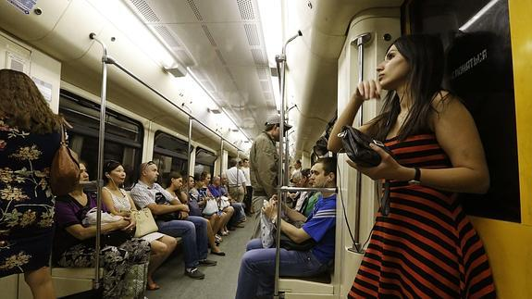
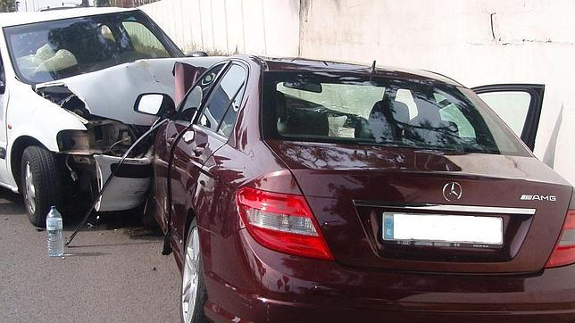
Quedan incluidos en la definición anterior los accidentes que se produzcan al trasladarse el trabajador directamente de su domicilio al lugar del trabajo y de éste a aquél.

Slide 8

Artículo 475 LFT Enfermedad de trabajo es todo estado patológico derivado de la acción continuada de una causa que tenga su origen o motivo en el trabajo o en el medio en que el trabajador se vea obligado a prestar sus servicios.

Slide 9
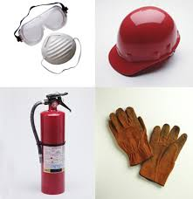
Art. 475 Bis LFT - El patrón es responsable de la seguridad e higiene y de la prevención de los riesgos en el trabajo, conforme a las disposiciones de esta Ley, sus reglamentos y las normas oficiales mexicanas aplicables.

Slide 10
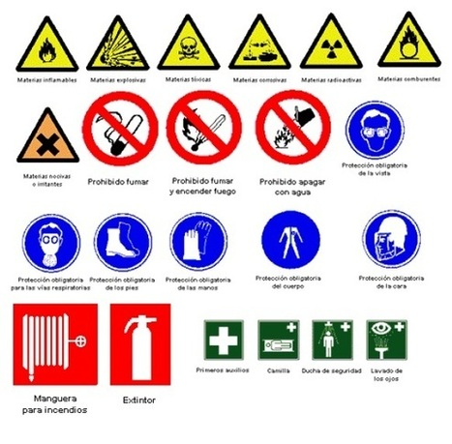
Es obligación de los trabajadores observar las medidas preventivas de seguridad e higiene que establecen los reglamentos y las normas oficiales mexicanas expedidas por las autoridades competentes, así como las que indiquen los patrones para la prevención de riesgos de trabajo.

Slide 11


Efectos del Riesgo de Trabajo | Definición
Incapacidad Temporal | Es la pérdida de facultades o aptitudes que imposibilita parcial o totalmente a una persona para desempeñar su trabajo por algún tiempo
Incapacidad permanente parcial | Es la disminución de las facultades o aptitudes de una persona para trabajar.

Slide 12
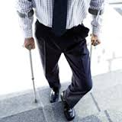

Efectos del Riesgo de Trabajo | Definición
Incapacidad permanente total | Es la pérdida de facultades o aptitudes de una persona que la imposibilita para desempeñar cualquier trabajo por el resto de su vida.
Muerte | El Art.108 de la Ley General de Salud. “La muerte pone fin a la persona. Se considera ausencia de vida al cese definitivo de la actividad cerebral, independientemente de que algunos de sus órganos o tejidos mantengan actividad biológica y puedan ser utilizados con fones de trasplante, injerto o cultivo.

Slide 13
Conclusión
Los patronos deberán pagar la indemnización correspondiente, según que haya traído como consecuencia la muerte o simplemente incapacidad temporal o permanente para trabajar, de acuerdo con lo que las leyes determinen.

Slide 14
Artículo 489 LFT No libera al patrón de responsabilidad:
Que el trabajador explícita o implícitamente hubiese asumido los riesgos de trabajo
Que el accidente ocurra por torpeza o negligencia del trabajador
Que el accidente sea causado por imprudencia o negligencia de algún compañero de trabajo o de una tercera persona.

Slide 15
Bibliografía :
Constitución Política de los Estados Unidos Mexicanos (2016) Consultada el 12 de Agosto de 2016 desde
http://www.diputados.gob.mx/LeyesBiblio/ref/cpeum.htm
Ley Federal del trabajo (2016) Consultada el 12 de Agosto de 2016 desde http://www.diputados.gob.mx/LeyesBiblio/ref/lft.htm

